Slide 1
ASISTENTE VIRTUAL
ANÁLISIS Y MODELADO

Slide 2
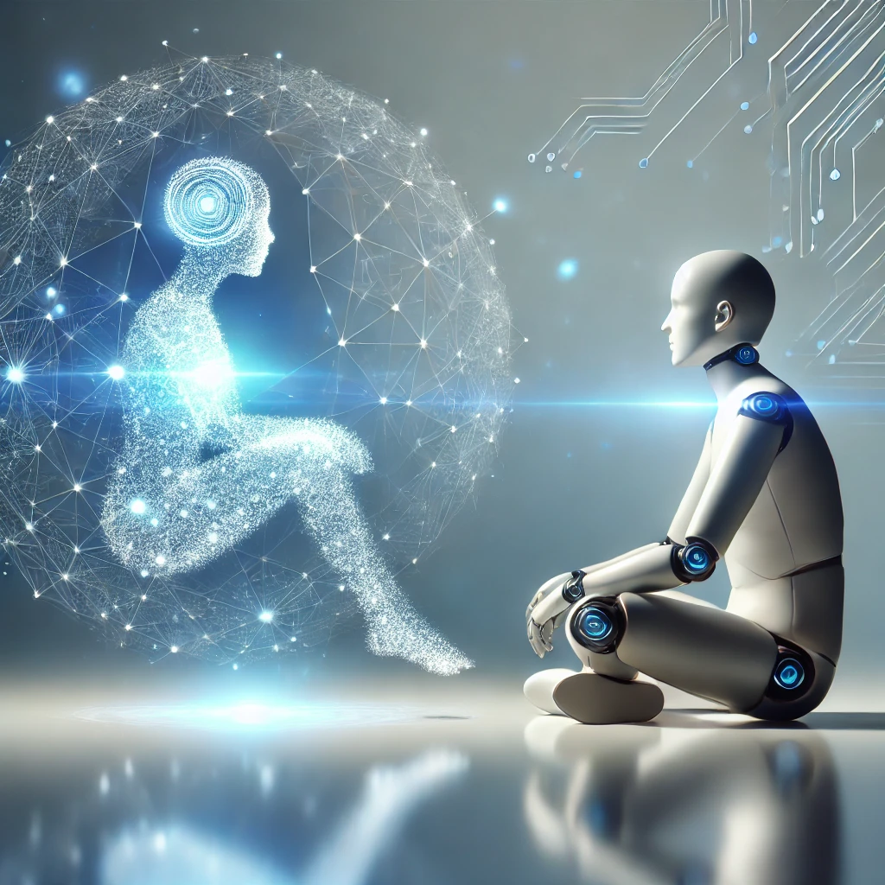

ASISTENTE VIRTUAL - SISTEMAS
ATENCIÓN AL USUARIO
ALIMENTACIÓN DEL SISTEMA

Slide 3
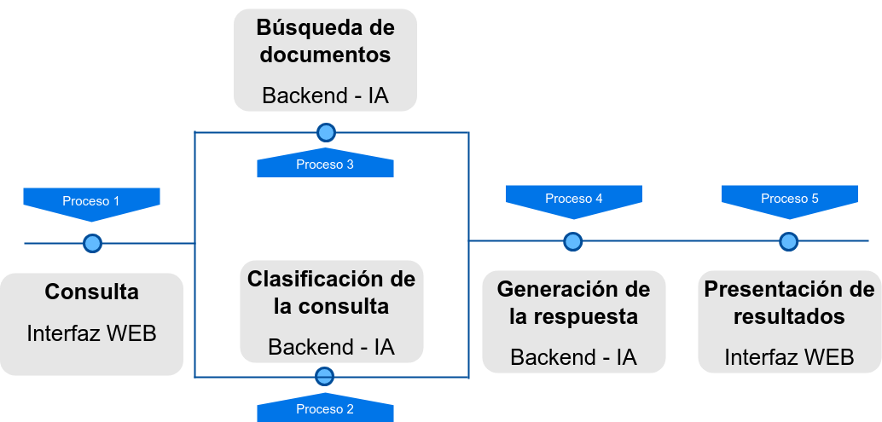
ATENCIÓN AL USUARIO

Slide 4
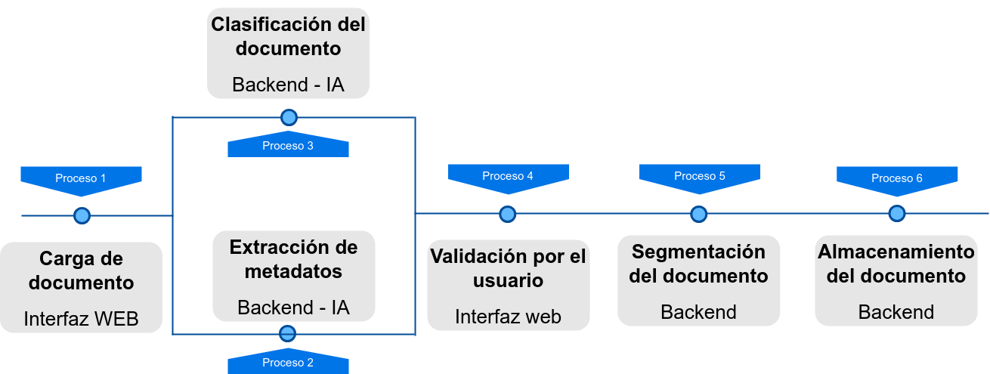
ALIMENTACIÓN DEL SISTEMA

